Slide 1

Politiske ideologier og danske partier

Slide 2
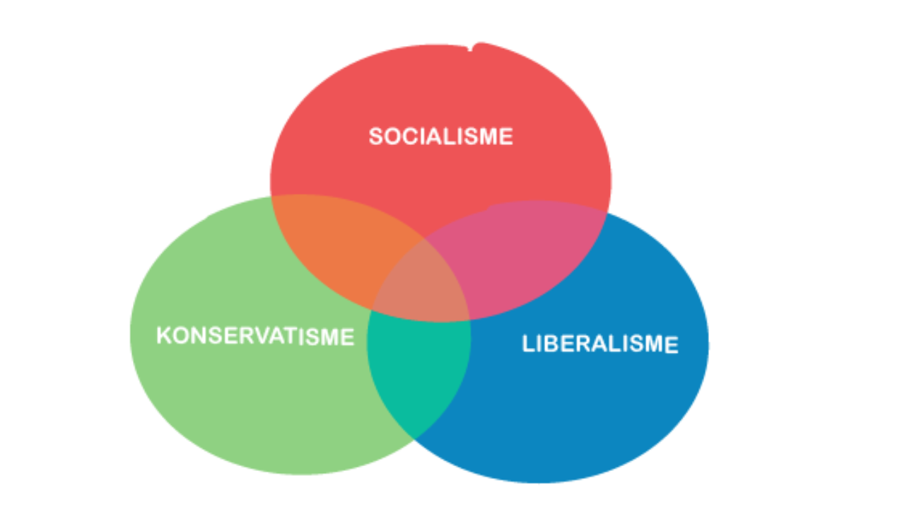
Politiske ideologier
Dette forløb introducerer de grundlæggende tanker og principper, der ligger til grund for forskellige politiske ideologier.
Blive præsenteret for tre centrale politiske ideologier, der har formet samfundsudviklingen gennem historien: liberalisme, socialisme og konservatisme, samt de ideologier som udsprang fra de centrale politiske ideologier.
Vi vil udforske, hvordan disse ideologier adresserer spørgsmål om individuel frihed, social retfærdighed, og bevarelse af traditioner.
Herudover skal i også have indblik i hvilke ideologier er repræsenteret i de forskellige danske politiske partier.

Slide 3

Begreber i skal kunne efter modulet i dag
Ideologi
Liberalisme
Liberalsocialisme

Slide 4
Hvad er en politisk ideologi?

Slide 5
Hvad er en politisk ideologi?
En række grundprincipper/værdier i forhold til hvordan et ideelt samfund skal bygges op.
Den socialistiske ideologi er baseret på principperne om lighed og fællesskab.
Den liberalistiske ideologi er baseret på principperne om frihed og individualisme.

Slide 6
Hvorfor lære om politiske ideologier?
Alle samfund i hele verden er bygget op omkring specifikke politiske ideologier.
De politiske partier er ligeledes bygget op omkring bestemte politiske værdier, som sætter rammen for hvilke lovforslag de støtter eller er imod.
At have en viden om politiske ideologier, gør dig i stand til at forstå hvorfor politikerne mener og siger som de gør (med få undtagelser).

Slide 7
Læs i grupper om liberalismen
Skriv ned i jeres grupper hvad hovedtankerne er i ideologien?
I har 15 minutter til opgaven.

Slide 8
Liberale partier i Danmark
Partier som primært er bygget op omkring de klassiske liberalistiske kerneværdier og principper: Venstre, Liberal Alliance (Moderaterne)
Gå ind på enten Liberal Alliance eller Venstres hjemmeside og find et eller flere politiske mærkesager, hvor partiets liberalistiske ideologi kommer til udtryk. Skriv jeres svar ned.
15-20 minutter.

Slide 9
Socialliberalismen
Hvad er kendetegnene ved ideologien socialliberalismen?
Hvad har ideologien til fælles med liberalismen?
Hvordan er ideologien forskellig fra liberalismen?

Slide 10
Det socialliberale parti i Danmark
Det er i Danmark et dansk politisk parti som er bygget op omkring de socialliberalistiske kerneværdier og principper: Radikale Venstre (til dels også Moderaterne, men partiets er ikke på samme måde ideologisk forankret som Radikale Venstre eller Liberal Alliance).
Gå ind på enten Radikale Venstres hjemmeside og find et eller flere politiske mærkesager, hvor partiets liberalistiske ideologi kommer til udtryk. Skriv jeres svar ned. Et godt råd: klik på partiers holdninger omkring skole og sundhed og forebyggelse.
15-20 minutter.

Slide 11
Pause 10 minutter

Slide 12
Ideologisk karakteropgave – liberal vs. socialliberal
Gå ind på lectio og find opgaven.
Indsend jeres svar derinde.
Jeg går ligeledes rundt i grupperne for at høre hvordan det går.

Slide 13
Opsummering for dagens modul

Slide 14
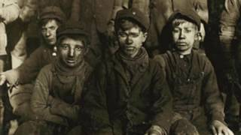
Introduktion til socialisme
Karl Marx og det kommunistiske manifest
Hvem skaber værdien i produktet? Arbejderen eller ejeren?
Gøre op med den frie markedsøkonomi og den private ejendomsret

Slide 15
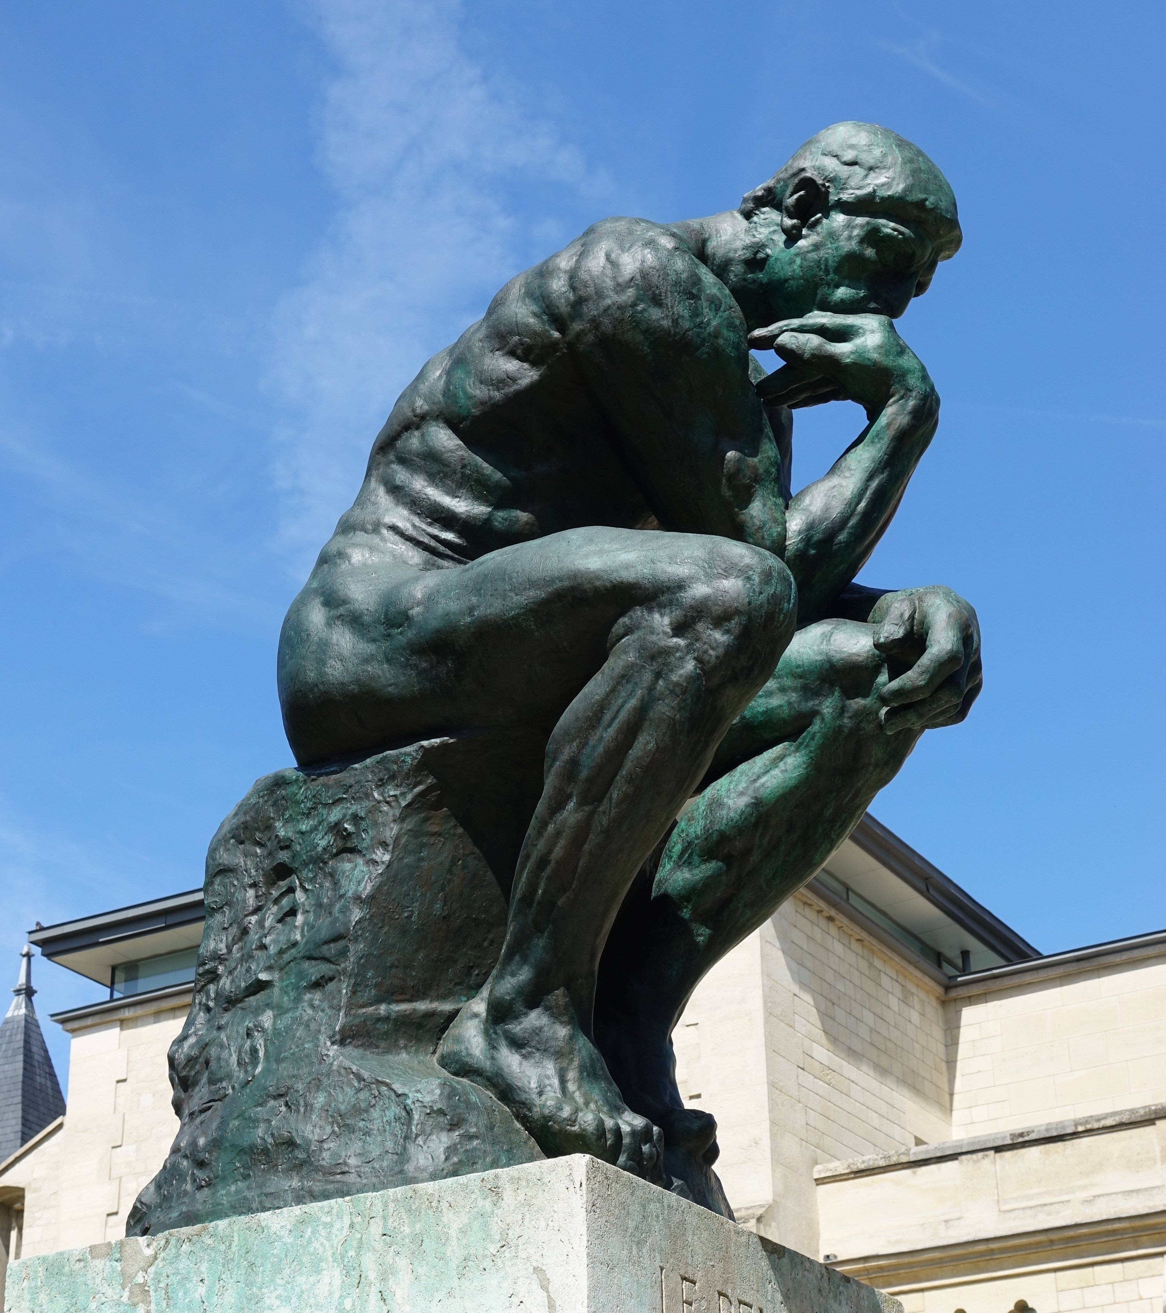
Lav jeres egen politiske ideologi
Skriv jeres egne principper og regler for hvordan et samfund skal styres og indordnes.
I må maksimalt have 3 principper i jeres ideologi.

Slide 16
Kerneværdierne i ideologien socialisme
Hvad er hovedtankerne i socialisme (se 173-174):
At få kontrol over produktionsmidlerne
Og en planøkonomi og ikke et frit marked
Hvad er hovedtankerne i moderne socialisme (se 176):
Begrænsninger på markedsøkonomien
Mere ligelig fordeling af varer og goder i samfundet
Eksempel på moderne socialisme i dagens Danmark:
Sociale boligbyggerier
Uddannelsessystemet
Sundhedssystemet -
Arbejdsmarkedet (når man ikke har et arbejde)

Slide 17
Moderne socialisme
Stor og stærk stat – sikre ydelser til alle
Mere lighed i samfundet – skal ske ved højere skatter
Ikke et fuldstændigt frit markedet – staten må og skal blande sig. Fx ved monopoldannelse, brancher hvor fokus bør være på folk og ikke profit.

Slide 18
Spørgsmål 1,2 og 3
Hovedtankerne i konservatisme:
Ændrer ikke tingene i samfundet for hurtigt.
At alle har deres plads i samfundet
Gud, konge og fædreland.
Har ingen overordnet grundprincipper, som sådan.
Hvor kan man se de konservative værdier i kilden:
Man kan se i kilden at de ikke er så glade for at forandre, bare for at forandre. Det passer meget godt med at de er påpasselige og konservative.

Slide 19
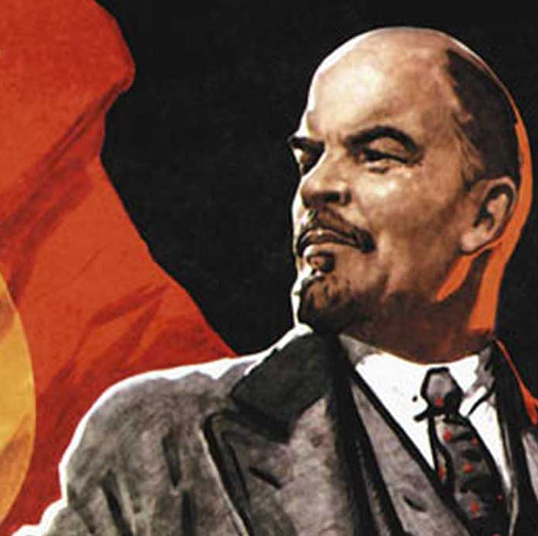
Case study: USSR det store kommunistiske eksperiment
Læs teksten og besvar arbejdsspørgsmålene
Arbejdsspørgsmålene er inde på minuddannelse.dk

Slide 20
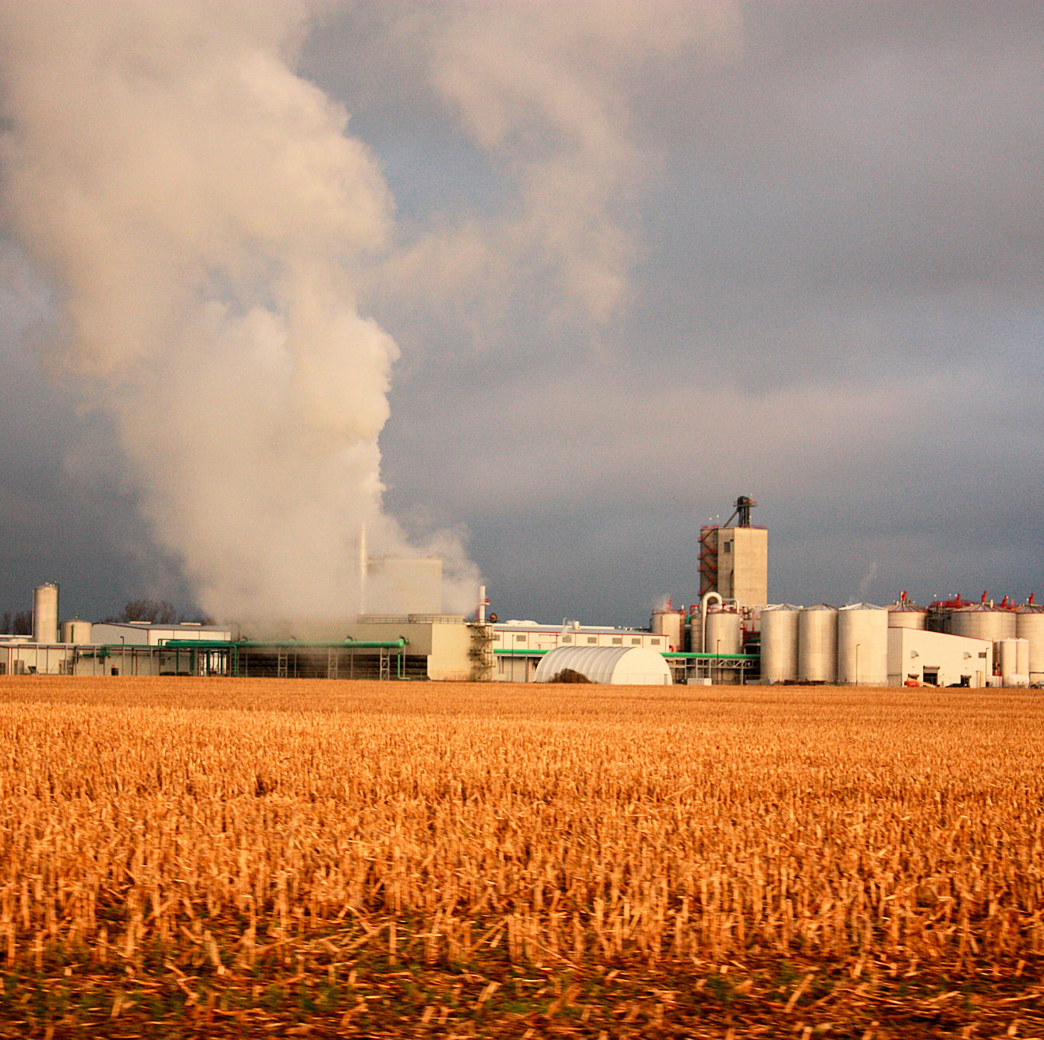
Socialismens ideelle stat
Socialismen er splittet angående den ideelle stat. Nogle socialister mener, at den ideelle stat skal være stærk. Den skal eje produktionsmidlerne, og nogle socialister mener endda, at den skal planlægge produktionen og sørge for at fordele det der bliver produceret.

Slide 21


Liberalisme eller socialisme?

Slide 22




Hvilken ideologi hører de enkelte partier ind under?
Bilal – Liberal Alliance – Penelope, Magnus, Khalid
Michael – Enhedslisten – Hamza, Maria, Eva
Sura – Venstre – Anna, Phillip, Boran
Gå ind på de forskellige partiers hjemmesider.
Undersøg jeres partis holdninger til et emne, som enten har noget med økonomi eller velfærd at gøre.
Ud fra det i har læst om, beslut jer for om partiet er socialistisk eller liberalistisk. I skal begrunde jeres valg til resten af klassen.

Slide 23


Slide 24
Forskellene imellem konservatisme og de andre ideologier
I modsætning til liberalisterne er konservatismen ikke så bange for staten og centrale organisationer. De bliver nemlig opfattet som garanter for en glidende og stabil udvikling i samfundet.
Og ulig socialisterne ser konservatismen heller ikke økonomiske og politiske eliter som et problem. Særligt privilegerede grupper vil nemlig altid have en moralsk pligt til at hjælpe samfundets svage.

Slide 25
Er konservatisme overhovedet en ideologi?
Man har ganske vist en idé om, hvordan samfundet skal indrettes, lyder argumentet. Men idéerne kan ændre sig efter tidens krav - og er ikke låst fast på en færdig ideologi med et endegyldigt mål for samfundsudviklingen.
I mange lande står konservatismen for en praktisk og fornuftspræget holdning til politiske spørgsmål.

Slide 26
Politiske udsagn
Rød - socialisme – ingen må være for rige eller fattige – ulighed dårligt
Grøn - konservatisme – gud, konge, fædreland/militær, ikke ændre så meget på en gang.
Blå - liberalisme – staten skal ikke blande sig i andet end at beskytte borgerne, frihedsrettigheder såsom; ytringsfrihed, privat ejendomsret, forsamlingsfrihed.

